Slide 1



悬崖勒马
/地衣智能套件/

Slide 2


1
/悬崖勒马/
2
/过程分析/
3
/动手实践/
4
/调试与演示/

Slide 3


Part one
/悬崖勒马/

Slide 4
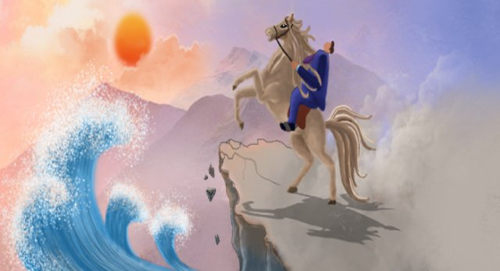
/悬崖勒马/
悬崖，高而陡的山崖；勒马，收住缰绳，使马停步。悬崖勒马是指在高高的山崖边上勒住马，比喻到了危险的边缘及时清醒回头。出自《智勇定齐》。

Slide 5
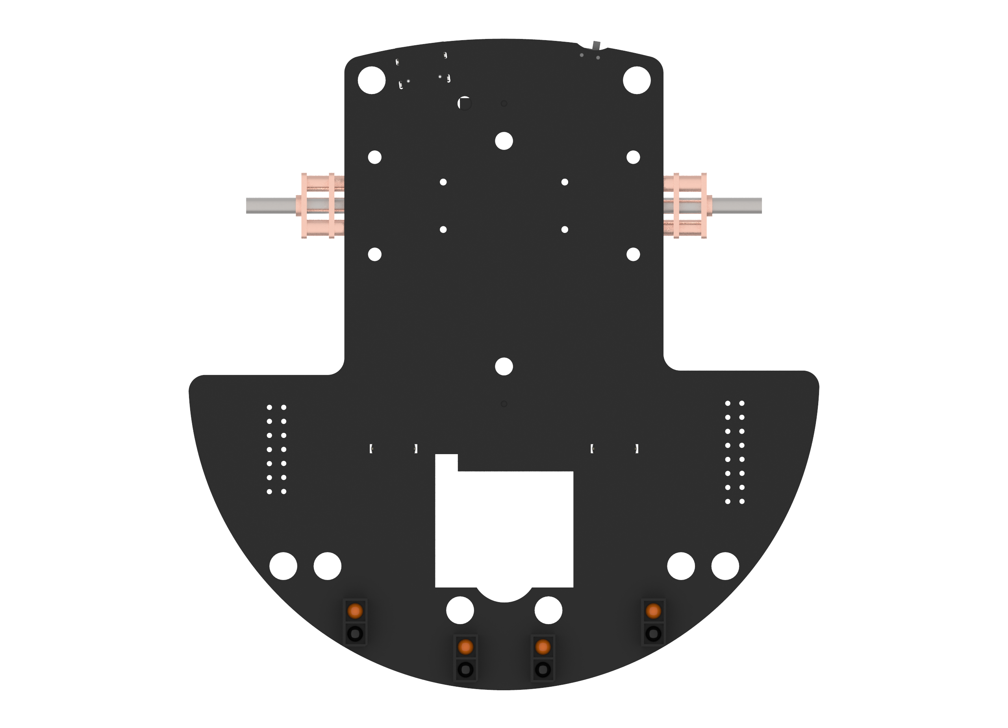
/悬崖勒马/
灰度传感器3
灰度传感器2
灰度传感器4
灰度传感器1
灰度传感器是利用不同颜色的检测面对光的反射程度不同，光敏电阻对不同检测面返回的光其阻值也不同的原理进行颜色深浅检测。在环境光干扰不是很严重的情况下，用于区别黑色与其它颜色。地衣扩展板上的灰度传感器感应到黑色物体时其值为1，感应到非黑色物体时其值为0。

Slide 6
Part two
/过程分析/

Slide 7

/过程分析/
悬崖勒马作品设计
1、非黑色桌面作为悬崖环境。
2、灰度传感器作为“马”的眼睛识别。
3、识别到桌面前进，识别不到则后退并转弯。
4、自定义其他功能，如亮灯等。

Slide 8

/过程分析/
1、显示灰度值
为什么不加空格了呢？

Slide 9

/过程分析/
2、电机设置
可不需要停止
原地转弯

Slide 10
Part three
/动手实践/

Slide 11


/动手实践/
参考程序
初始化
按下按键开始运行

Slide 12
Part four
/调试与演示/

Slide 13
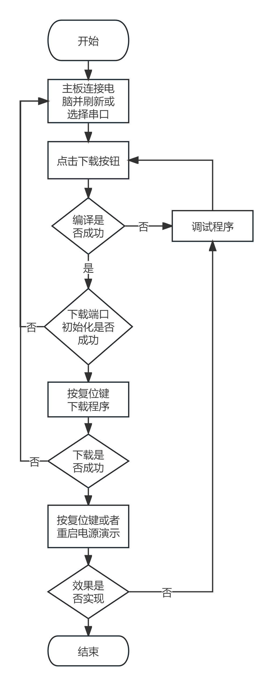

/调试与演示/
调试与演示流程如图所示。

Slide 14
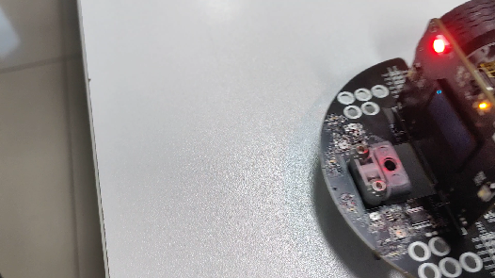
/调试与演示/
演示效果视频

Slide 15
下节课见

